Slide 1
Vágott és cserepes virágok, trópusi növények, virágkülönlegességek. Kaktuszok, pozsgások, orchideák a legnagyobb választékban.

Slide 2
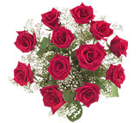
Vállaljuk esküvői, ballagási csokrok, koszorúk elkészítését, rendezvényekhez virágdekoráció kivitelezését, növények kölcsönzését.

Slide 3
Címünk: 1261 Budapest, Kamilla u. 89.
Telefon: 987-7654
Nyitva tartás:
H-P: 8–19
SZ: 8–14
V: ZÁRVA!

